Slide 1
Лабораторная работа №15
Настройка сетевого журналирования
Жаворонков Кирилл Александрович
1132231844
НПИбд-01-23

Slide 2
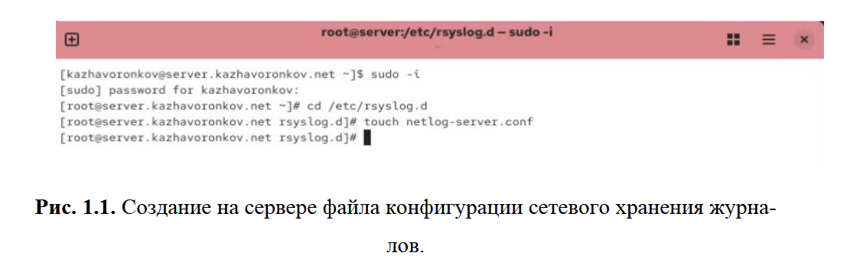
Настройка сервера сетевого журнала

Slide 3
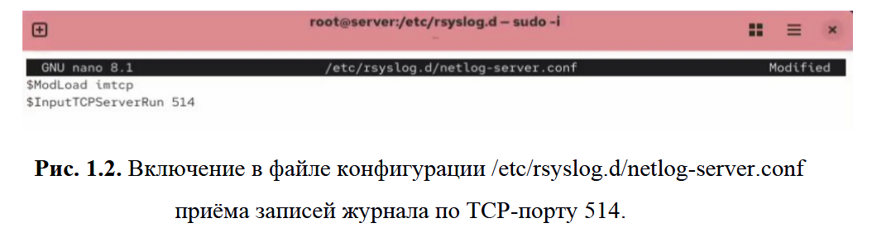
Настройка сервера сетевого журнала

Slide 4
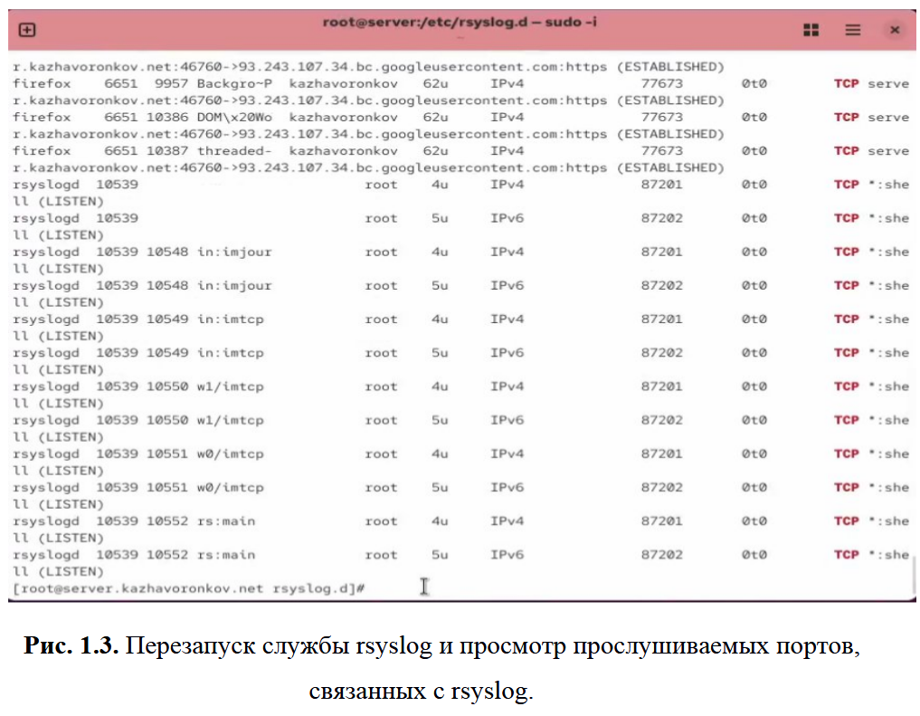
Настройка сервера сетевого журнала

Slide 5
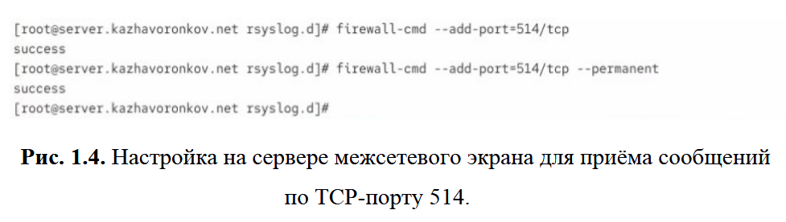
Настройка сервера сетевого журнала

Slide 6
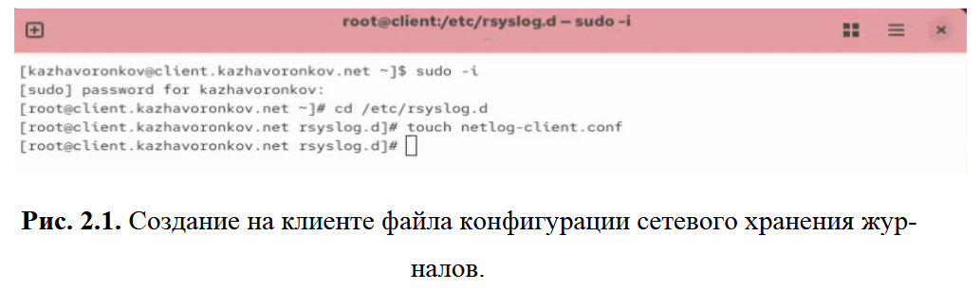
Настройка клиента сетевого журнала

Slide 7
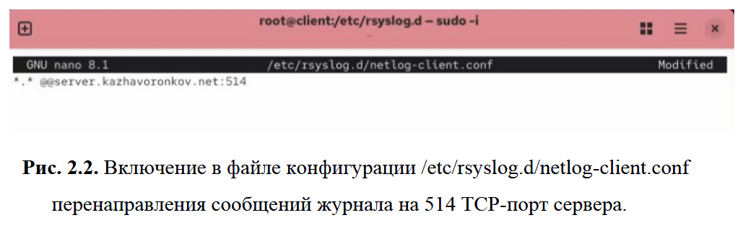
Настройка клиента сетевого журнала

Slide 8
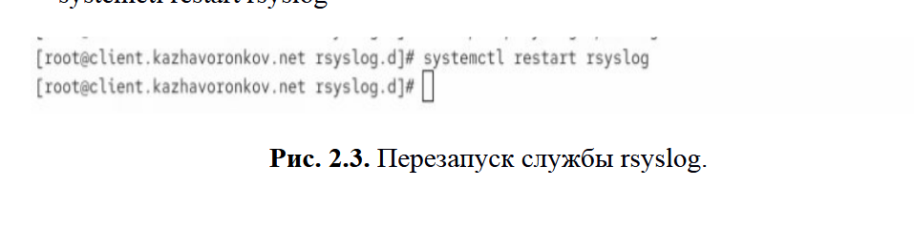
Настройка клиента сетевого журнала

Slide 9
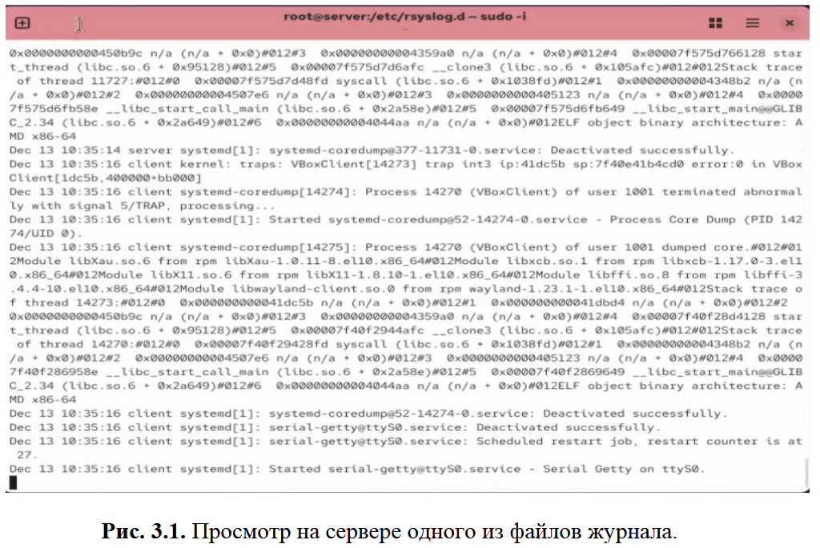
Просмотр журнала

Slide 10
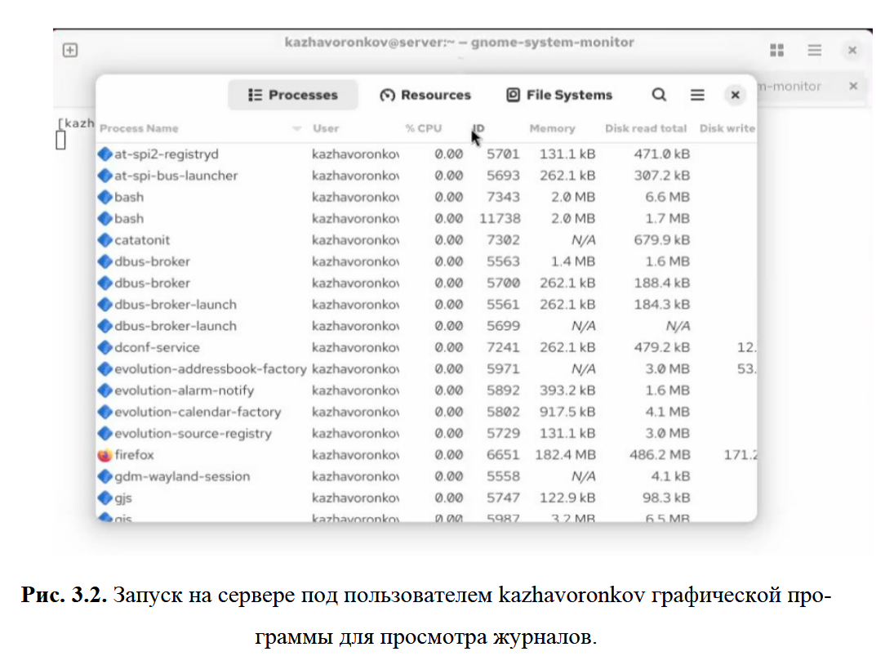
Просмотр журнала

Slide 11
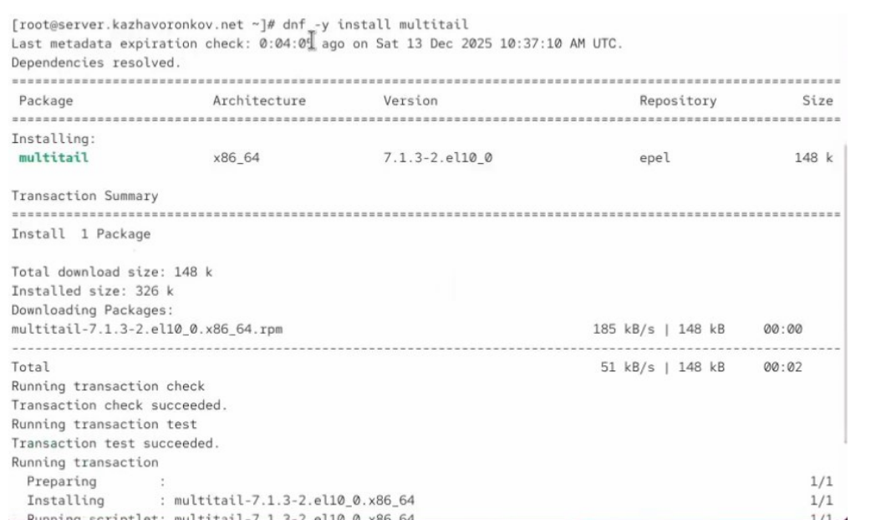
Просмотр журнала

Slide 12
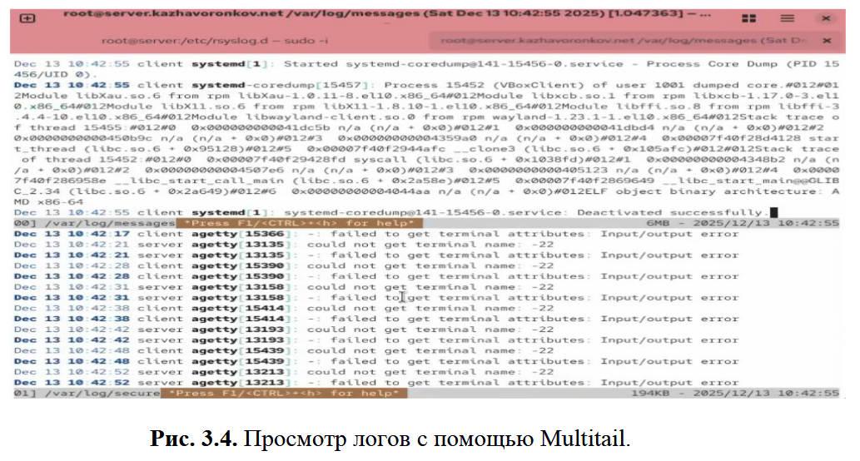
Просмотр журнала

Slide 13
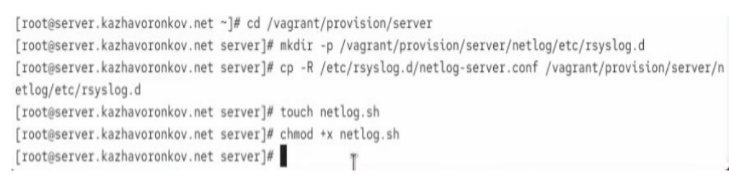
Внесение изменений в настройки
внутреннего окружения виртуальных
машин

Slide 14
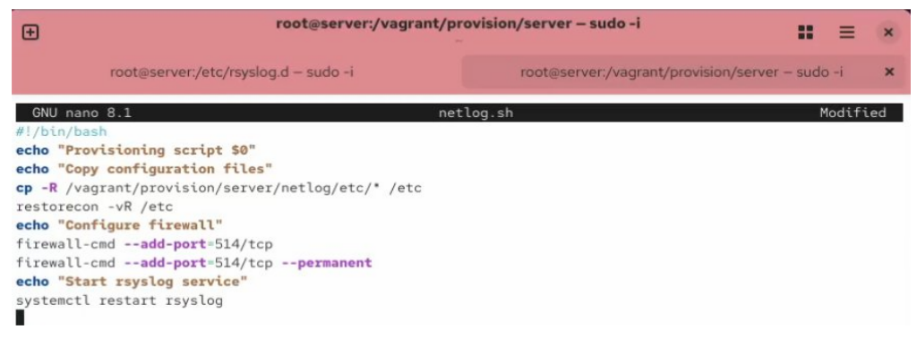
Внесение изменений в настройки
внутреннего окружения виртуальных
машин

Slide 15
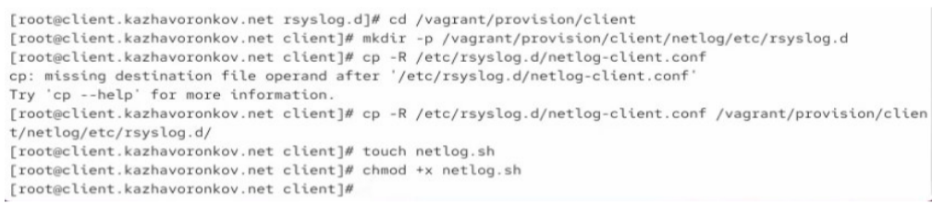
Внесение изменений в настройки
внутреннего окружения виртуальных
машин

Slide 16
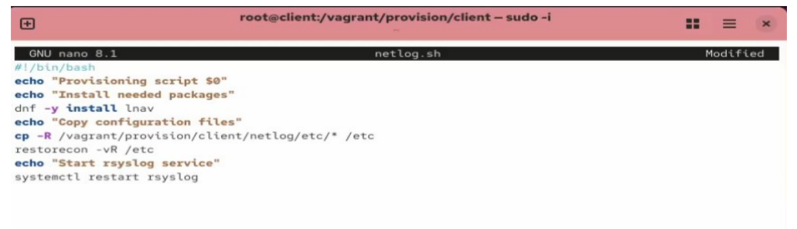
Внесение изменений в настройки
внутреннего окружения виртуальных
машин

Slide 17

Внесение изменений в настройки
внутреннего окружения виртуальных
машин

Slide 18
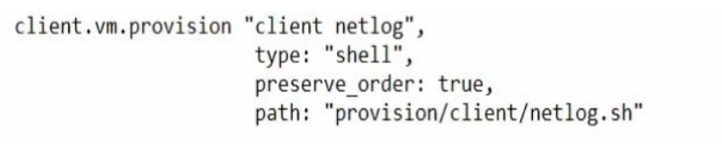
Внесение изменений в настройки
внутреннего окружения виртуальных
машин

